Slide 1

질투하는
하나님
설교 : 박신웅 전도사

Slide 2
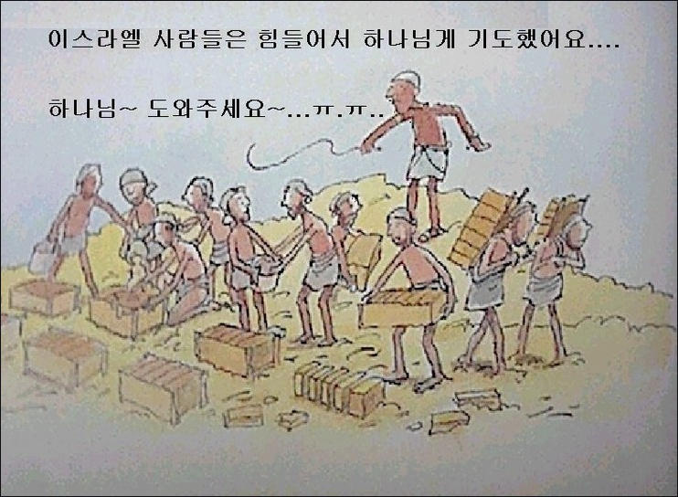
애굽에서의 종살이

Slide 3
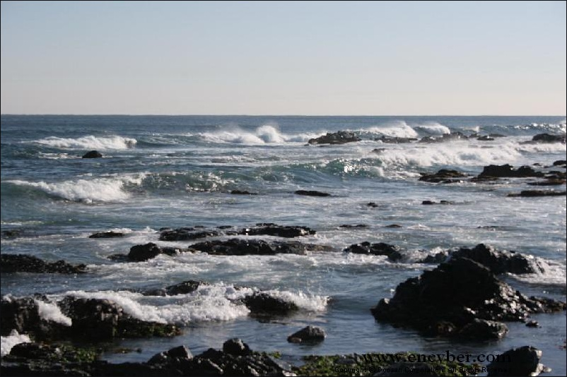
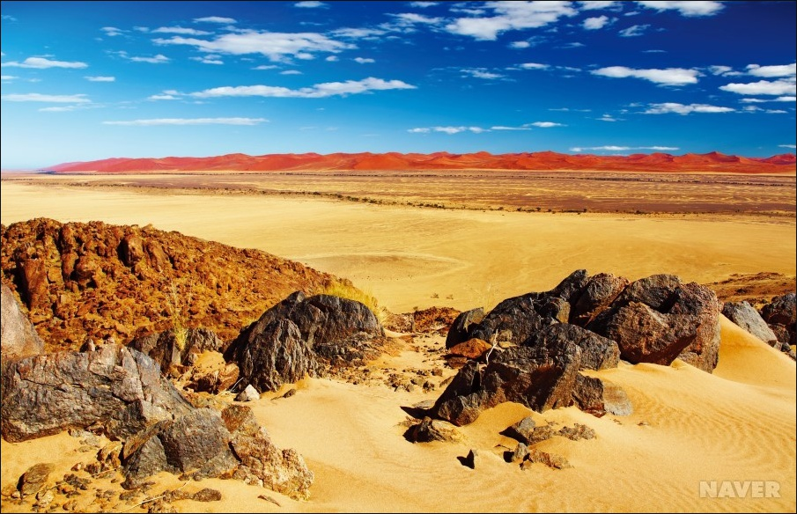
가나안으로 가기 위해선

Slide 4
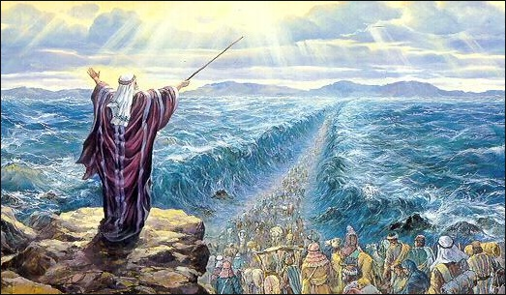
바다를 건너

Slide 5
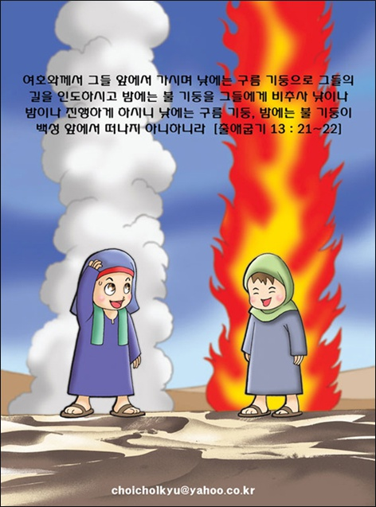
낮에는 구름 밤에는 불

Slide 6
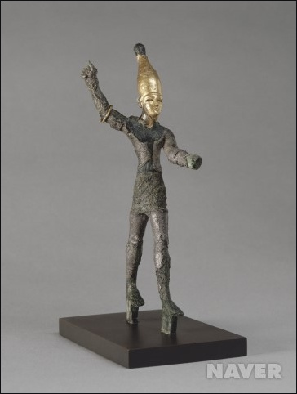

가나안의 우상들

Slide 7
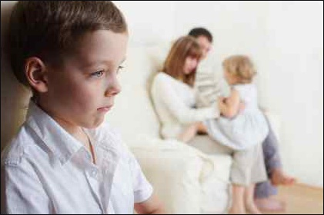
하나님도 우리처럼 질투해요

Slide 8

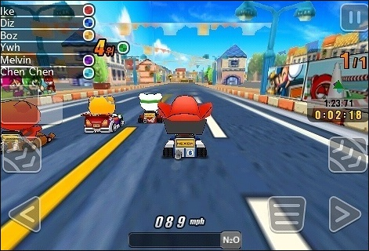
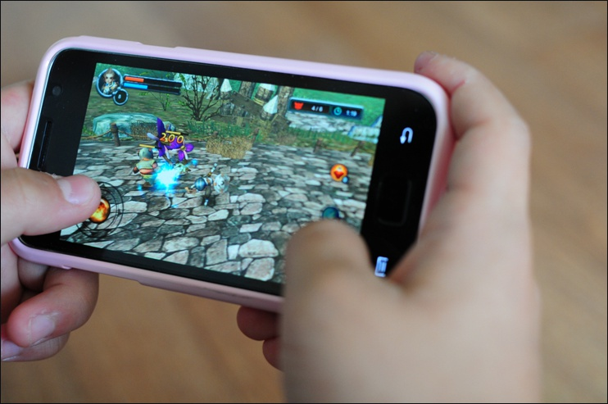

이런 것들도 우상?
아이돌
게임
스마트폰
티비

Slide 9
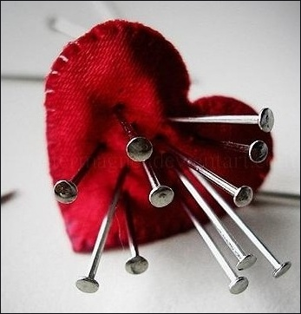
우리가 우상을 섬기면?

